Slide 1

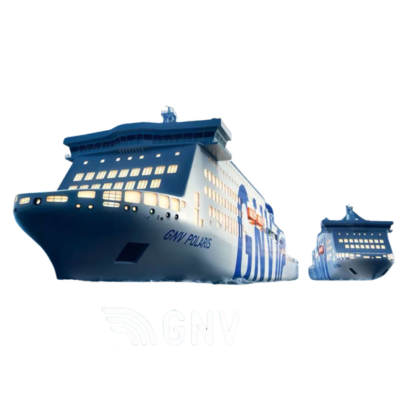
OLTA Newsletter
Analisi settimanale - Week [numero Settimana]
lunedì gg/mm/aaaa - domenica gg/mm/aaaa

Slide 2
Numero di comunicazioni inoltrate via email dalle OLTA
Week [numero Settimana]

Slide 3
[LOGO OLTA]
Newsletter gg/mm/aaaa – [tipologia newsletter]
COMPAGNIA | DESTINAZIONE / TRATTA / MERCATO | SCONTO

